Slide 1


“MUROS QUE PROTEGEN A LA FAMILIA”
MÁS CERCA DE DIOS
ESCUELA SABÁTICA
IGLESIA ADVENTISTA DEL 7° DÍA

Slide 2

BIENVENIDOS
IGLESIA ADVENTISTA DEL 7° DÍA

Slide 3

SERVICIO DE CANTO
# 47 “POR LA MAÑANA”, #496 “SUS MANOS SOMOS”,
#547 “SÁBADO ES”.

Slide 4
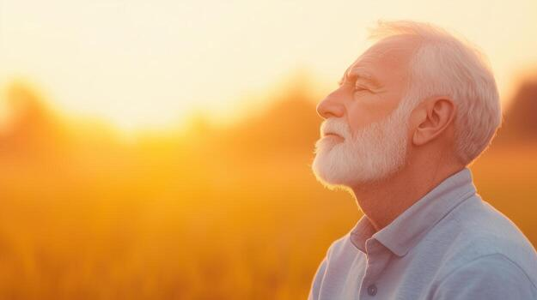
ORACIÓN
“Empezad el día con oración; trabajad con la vista de Dios.
Sus ángeles están siempre a vuestro lado, anotando vuestras palabras, vuestra conducta y la manera en que hacéis vuestro
trabajo” (Consejos sobre salud, 413). “La religión debe empezar con un vaciamiento y una purificación
del corazón, y debe ser nutrida por la oración diaria” (Testimonios Selectos, t. 4, 535).

Slide 5
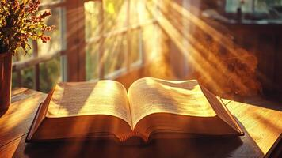
LECTURA BÍBLICA
2 Crónicas 14:7 (RVR1960) “Dijo, por tanto, a Judá:
Edifiquemos estas ciudades, y cerquémoslas de
muros con torres, puertas y barras, ya que la tierra es nuestra; porque hemos buscado a Jehová nuestro
Dios; le hemos buscado, y él nos ha dado paz por todas partes. Edificaron, pues, y fueron prosperados.”

Slide 6
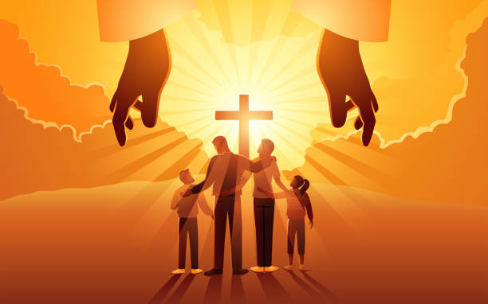
PROPÓSITO
Invitar y motivar a la congregación a levantar los muros que permitirán que nuestras familias
gocen de las bendiciones de Dios: la oración, el culto familiar, la educación adventista, el temor a Dios y
el estudio de la Biblia, como base del crecimiento espiritual de cada miembro.

Slide 7
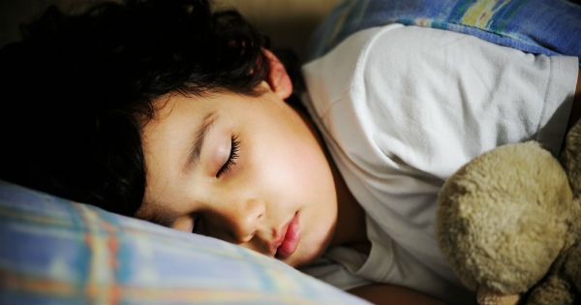
En la reunión de padres de familia de una escuela, uno de los padres se levantó y explicó, que él no tenía
tiempo de hablar con su hijo durante la semana. Cuando salía para trabajar era muy temprano y su hijo
todavía estaba durmiendo y cuando regresaba del trabajo era muy tarde y el niño ya estaba acostado

Slide 8
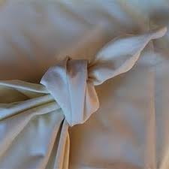
El padre declaro que, el no tener tiempo para su hijo,
lo angustiaba mucho e intentaba reemplazar esa falta dándole un beso todas las noches y para que su hijo supiera que él le había ido a ver mientras dormía,
hacía un nudo en la punta de la sábana. Cuando el hijo despertaba y veía el nudo, sabía que su papá había
estado allí y le había dado un beso.

Slide 9

Lamentablemente la historia no se aleja de la realidad de muchos hogares adventistas.
No hemos dedicado el tiempo necesario para que nuestros hijos puedan experimentar
el amor y temor a Dios,
el ritmo de la vida actual nos consume casi todo el tiempo y aleja a nuestros hijos
de la bendición que Dios desea para nuestra familia.

Slide 10
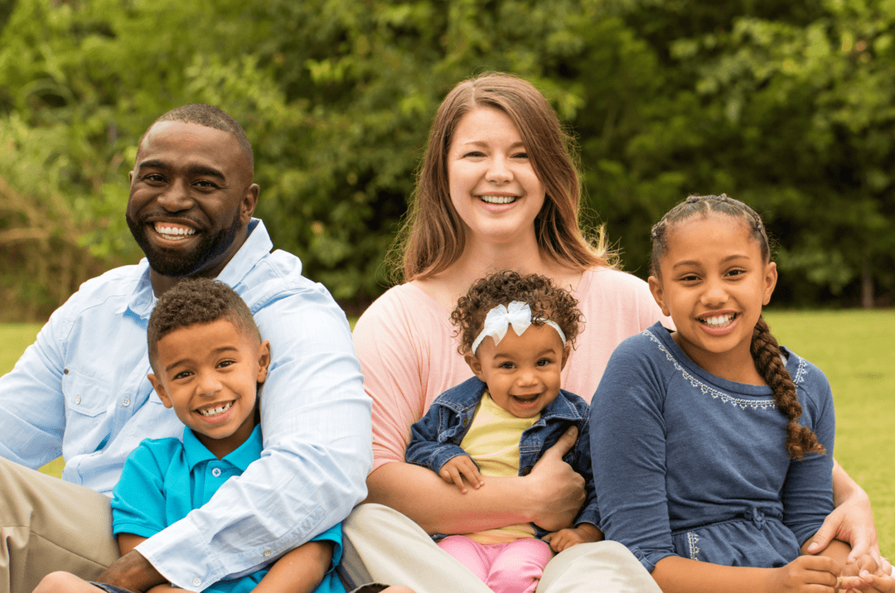
Los hijos de padres que se preocupan por su desarrollo espiritual tienen más posibilidades de permanecer
en la iglesia. Que un hijo de adventista permanezca en la iglesia cuando sea adulto depende, en gran
medida, de la influencia de un hogar con prácticas religiosas genuinas, de una escuela que refuerce los
valores del hogar y de una iglesia que involucre a las familias y a los niños.

Slide 11
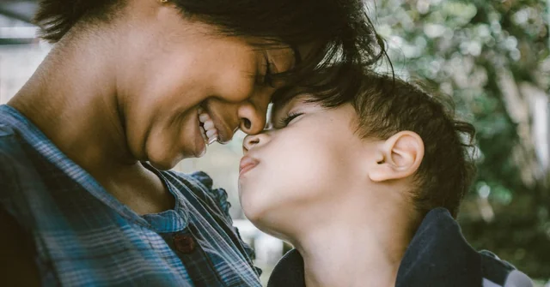
Los hijos de padres cariñosos,
que los cuidan, que asisten regularmente a los cultos y tienen una mezcla de cuidado y control,
son los que producen el más alto porcentaje de miembros entusiastas y la tasa más baja de abandono de la iglesia.

Slide 12
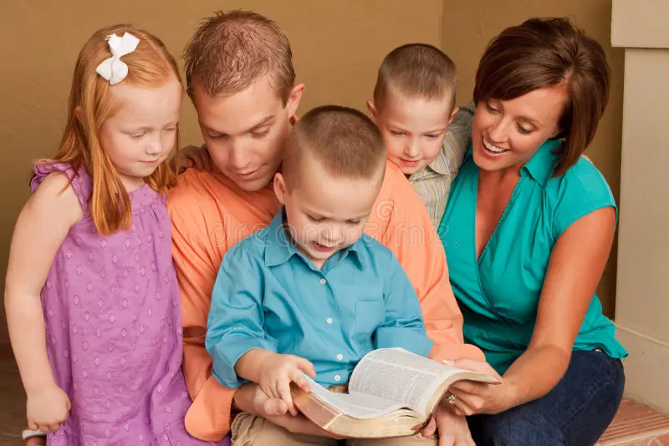
HIMNO DE ALABANZA
#596 “EDIFICAMOS FAMILIAS”.

Slide 13
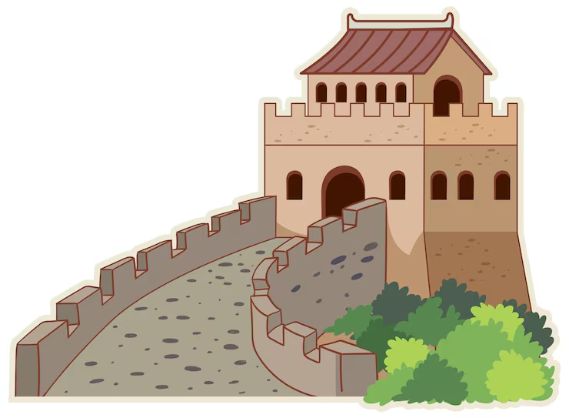
MUROS QUE PROTEGEN A LA FAMILIA
En tiempos bíblicos, las ciudades siempre eran construidas con muros alrededor para la protección y
defensa de las familias que las habitaban, para defenderlas de los enemigos. Una ciudad que no tenía sus
muros completos o por alguna circunstancia los muros estaban destruidos, descubiertos o descuidados,
estaba destinada a sufrir saqueos y constante temor. ¡Repasemos juntos los muros que debemos levantar en familia!

Slide 14
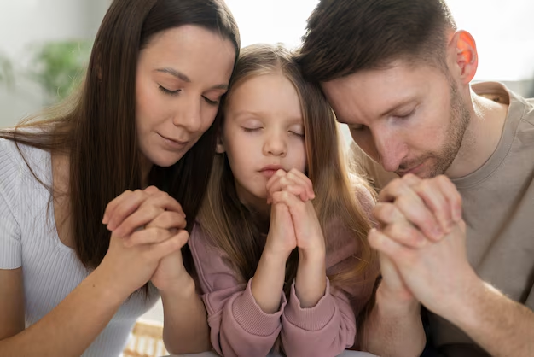
“LEVANTA EL MURO “DE LA ORACIÓN”
ORACIÓN DE RODILLAS
Podemos ver que el clamor de un padre de familia por sus hijos hacía que el Señor tuviera un cuidado
especial sobre la familia de Job; ni Satanás podía acercarse a tocarlos si Dios no se lo permitía.
Esto muestra la importancia de la oración por nuestra familia. No podemos dejar de orar por nuestros hijos,
y por nuestro matrimonio.

Slide 15

NUEVO HORIZONTE
EVANGELISMO
BRILLANDO PARA JESÚS EN UN MUNDO DE PECADO

Slide 16
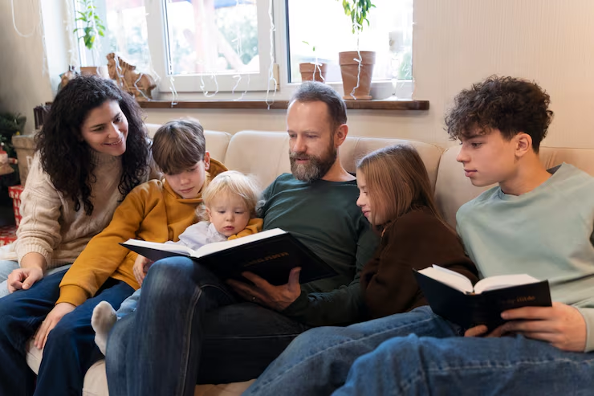
“LEVANTA EL MURO “DEL CULTO FAMILIAR”
Este también es uno de los grandes desafíos, a los que nos enfrentamos como familia y como iglesia.
Ante esta realidad, ¿qué podemos hacer como familia, para lograr este ideal? Iniciemos reavivando el culto
familiar. El hogar es un lugar donde comienza la salud de la iglesia y la sociedad, y los padres son la pieza
clave. Si ellos ocupan su lugar, la gracia de Dios se derramará sobre toda su familia.

Slide 17
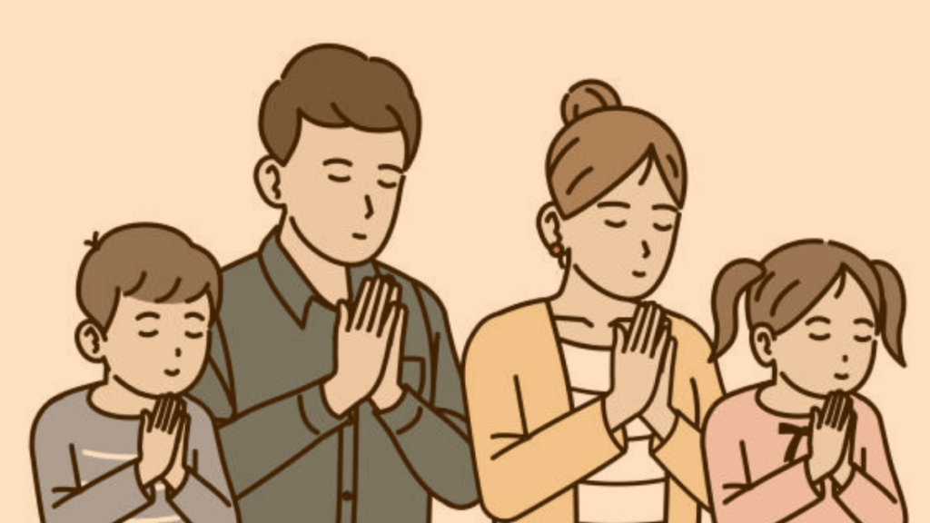
“Padres y madres, cada mañana y cada noche, junten a sus hijos alrededor de ustedes y eleven sus
corazones a Dios en humildes súplicas. Vuestros amados están expuestos a la tentación. Hay dificultades
cotidianas sembradas en el camino de los jóvenes y de sus mayores. Los que quieran vivir con paciencia,
amor y gozo deben orar” (Consejos para la Iglesia, t. 4, 139).
Si en su familia, esta muralla está en el suelo,
le invito hoy a levantarla en el nombre de Jesús, para protección de su familia.

Slide 18

LEVANTA EL MURO
“DE LA EDUCACIÓN ADVENTISTA”
El muro de la educación adventista se levanta en las familias cuando estas deciden formar a sus hijos con
principios eternos, uniendo el hogar con la escuela como defensa de la fe. La educación fortalece el
carácter y afirma el crecimiento cristiano. “Y estas palabras que yo te mando hoy, estarán sobre tu corazón;
y las repetirás a tus hijos…” (Deuteronomio 6:6-7).

Slide 19
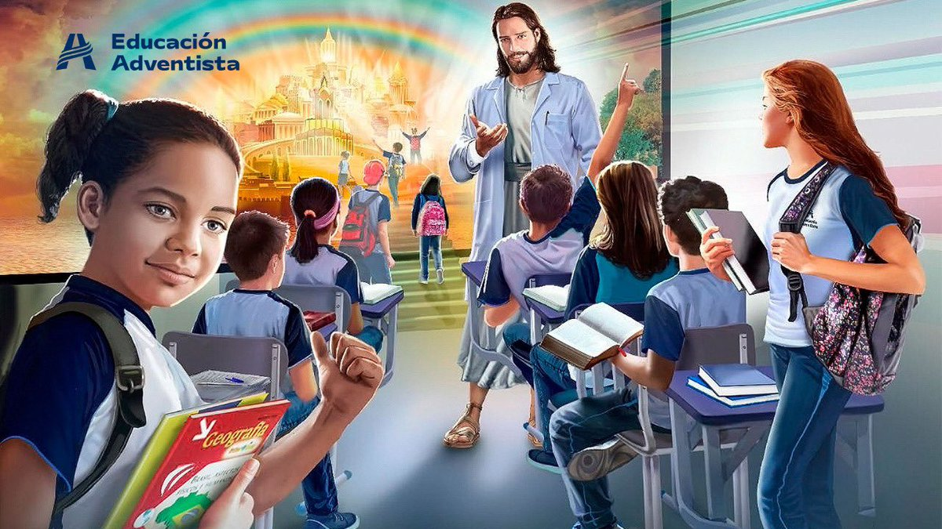
Elena de White escribió: “La obra de la educación y
la de la redención son una en el plan de Dios” (Consejos para los maestros, p. 9), reafirmando que educar es conducir al Salvador.

Slide 20


MISIONERO MUNDIAL
FIJI

Slide 21
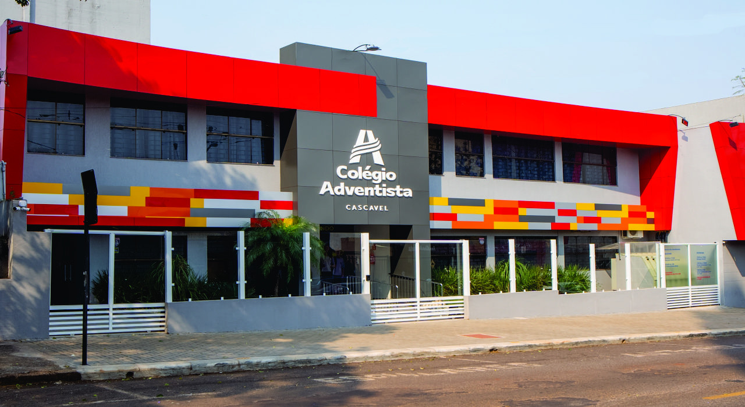
Elena de White nos recuerda con claridad: “Dondequiera que se establezca una escuela, los padres deben
interesarse en que sus hijos reciban los beneficios de la educación cristiana” (Fundamentals of Christian
Education, p. 320). Este consejo inspirado nos impulsa a guiar a nuestros niños hacia una educación que
no solo les enseñe a leer y escribir, sino que los forme para la vida eterna.

Slide 22
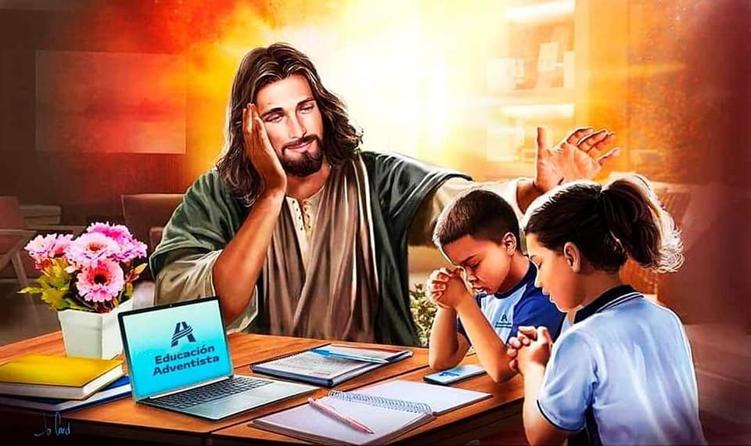
En la educación adventista,
Jesús es el centro de cada aprendizaje, y los principios bíblicos son la base de cada decisión. Al elegir este
camino, damos a nuestros hijos la oportunidad de crecer en sabiduría, en fe y en servicio, preparándolos
para cumplir el propósito de Dios en sus vidas

Slide 23

INFORME
SECRETARIAL

Slide 24
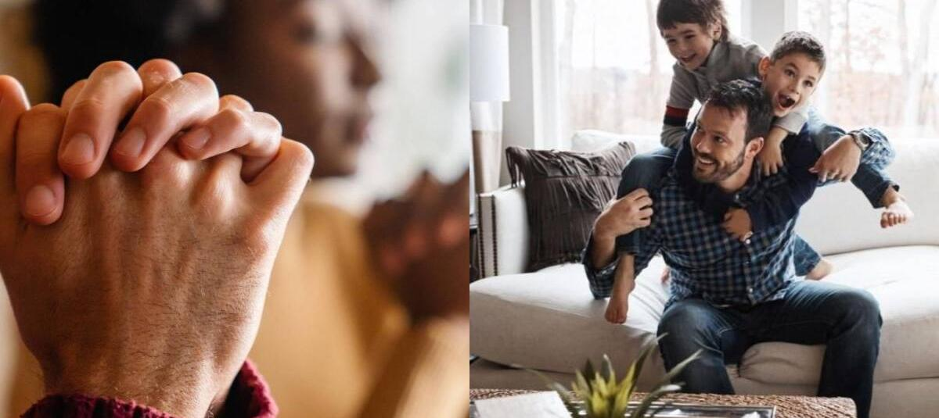
LEVANTA EL MURO “DEL TEMOR DE DIOS”
El temor a Dios es un muro de protección maravilloso porque no solamente protege la vida de nuestros
hijos mientras viven en nuestra casa, también es un muro de protección para su vida cuando formen su
propio hogar.

Slide 25
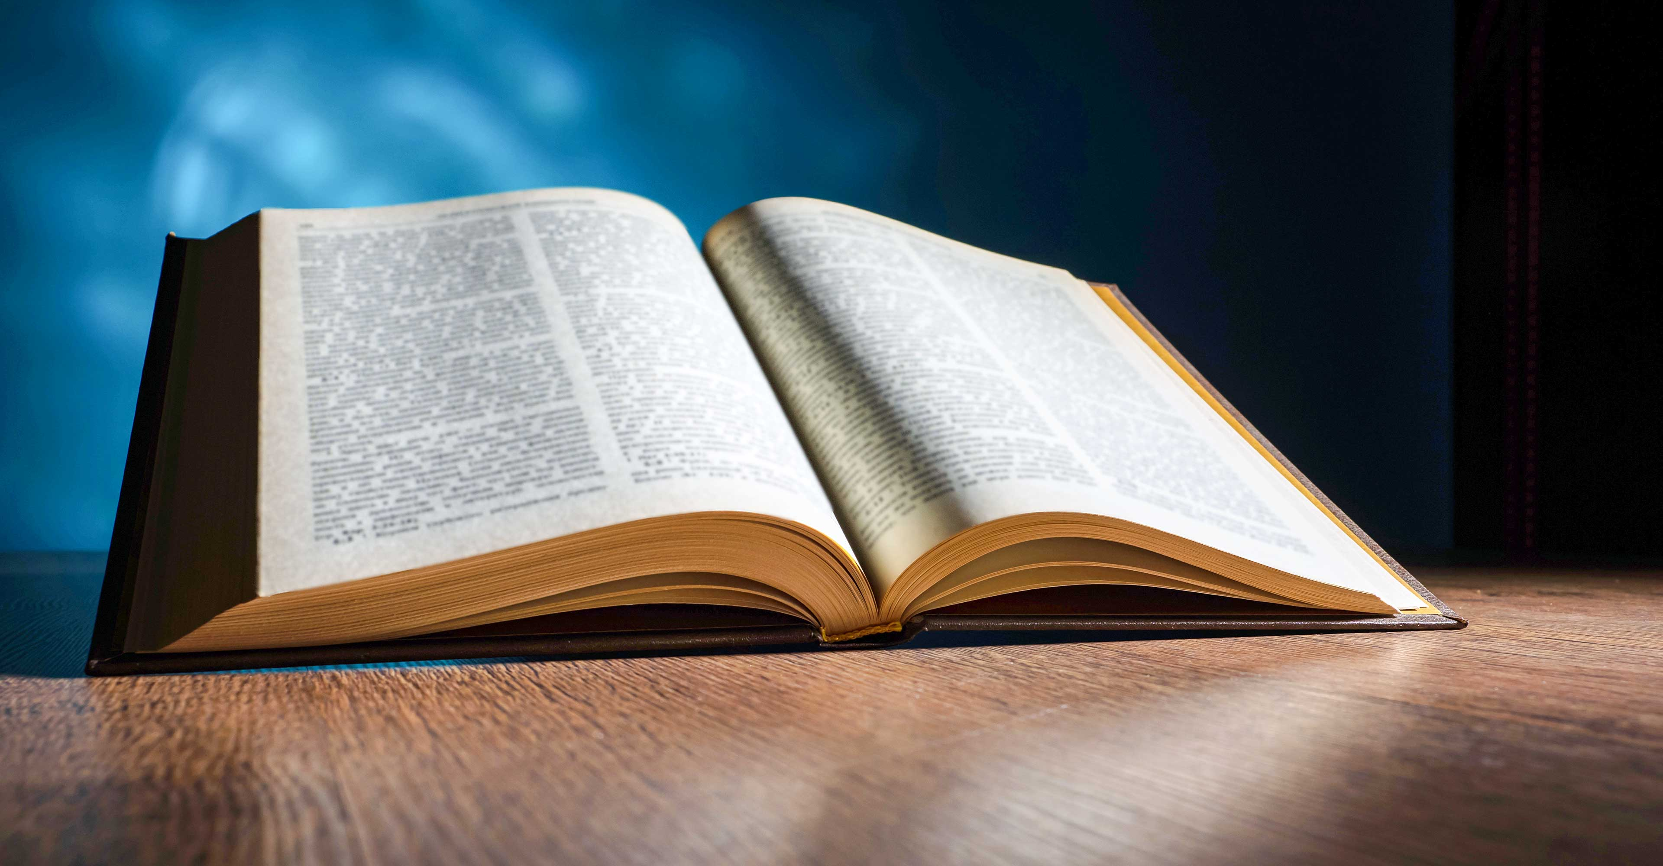
La Palabra de Dios dice: “El temor de Jehová es el principio de la sabiduría…” (Proverbios 9:10). “El principio de la sabiduría es el temor de Jehová…” (Salmo 111:10). “Ahora, pues, Israel,
¿qué pide Jehová tu Dios de ti, sino que temas a Jehová tu Dios…”. (Deuteronomio 10:12). Levanta la muralla
del temor a Jehová en tu casa, y los dardos del enemigo no penetrarán en ella, ni tocarán tu familia.

Slide 26

LEVANTA EL MURO “DEL ESTUDIO DE LA BIBLIA”
“Bienaventurado el que lee, y los que oyen las palabras de esta profecía” (Apocalipsis 1:3),
“La Biblia es la única regla de fe y doctrina. Y no hay ningún otro libro para energizar la mente y fortalecer el intelecto como lo hace el estudio de la Biblia.

Slide 27
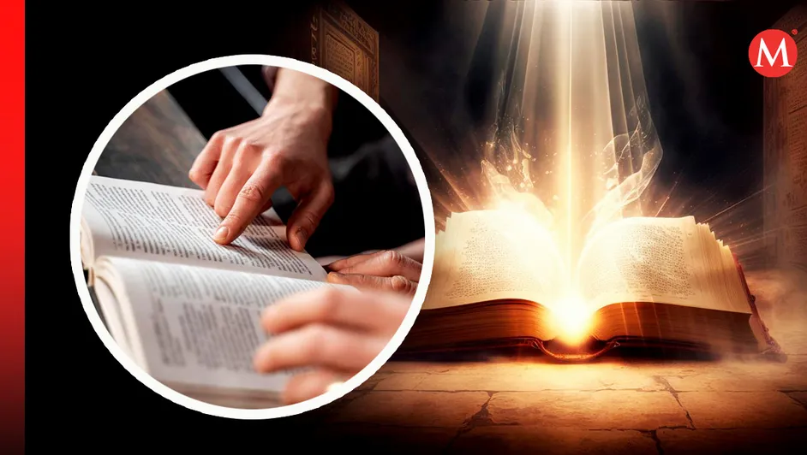
Como medio de educación intelectual, la Biblia es más eficaz que cualquier otro libro o que todos los demás libros juntos” ... “Si los hombres estudiaran diariamente la
Palabra de Dios, tendrían una mente profunda, un carácter noble y una estabilidad de propósito que
realmente no se encuentra en estos tiempos”
(Review and Herald, 17 de julio, 1888)

Slide 28
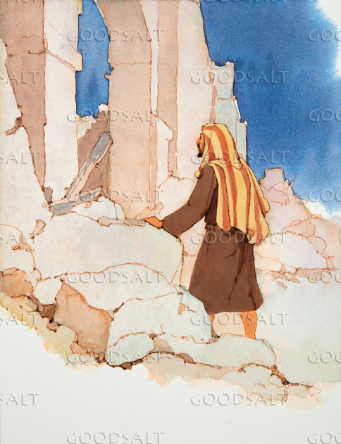
CONCLUSIÓN
Hay muros que debieran proteger a la familia pero que están en el suelo; debemos levantarlos. Y si alguno
está a punto de caer, debemos evitarlo. Nehemías observó las ruinas de las murallas,
y se conmovió.
No se quedó pasivo ante tal devastación.

Slide 29
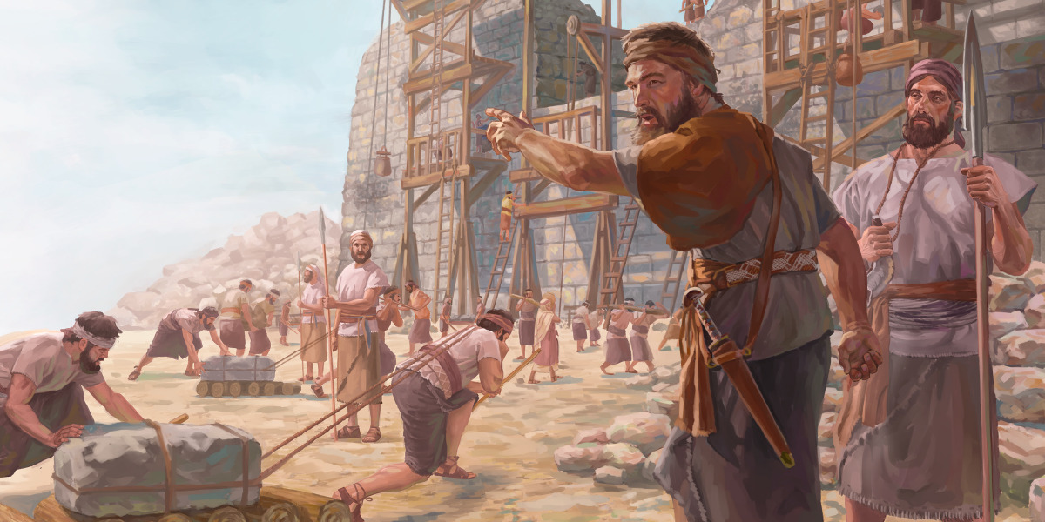
Lo primero que hizo fue orar y ayunar. decidió levantarse y
reconstruir los muros. Te pregunto: ¿Hay muros caídos en tu casa que necesitan ser levantados?
Levantemos los muros que permitirán que nuestra familia goce de las bendiciones de Dios:
el culto familiar, la oración, el estudio de la Biblia, el temor a Dios y la educación adventista.

Slide 30
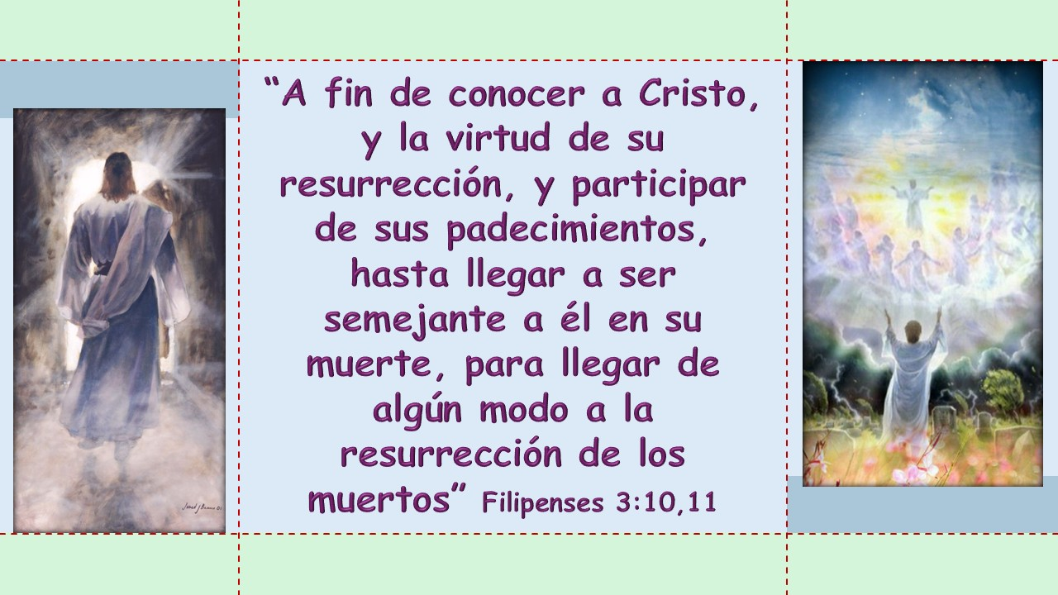
VERSÍCULO PARA MEMORIZAR

Slide 31

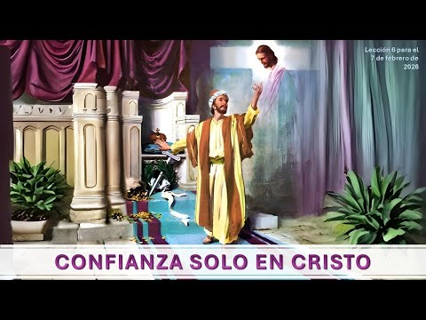
REPASO DE LA LECCIÓN # 6
CONFIANZA SOLO EN CRISTO

Slide 32
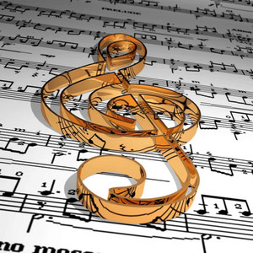
HIMNO FINAL
Se sugiere el canto “MI CASA Y YO SERVIREMOS A JEHOVA” de Felipe Garibo

Slide 33
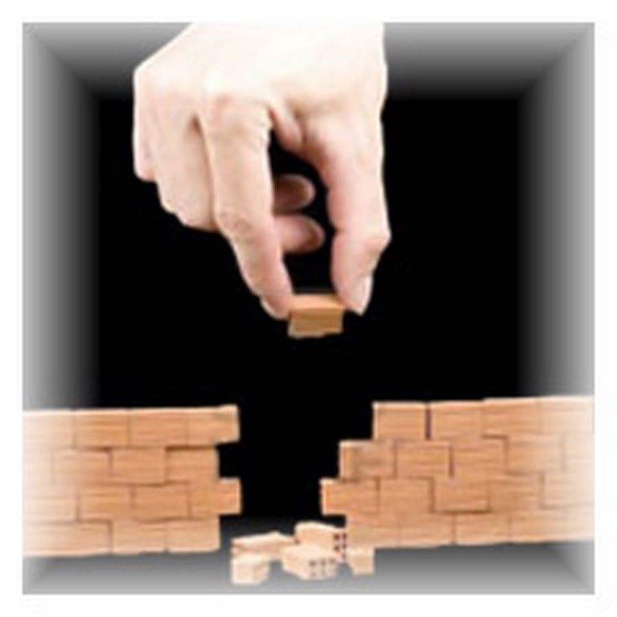
ORACIÓN FINAL
En Isaías 58:12, Dios da una promesa de restauración y bendición para Su pueblo que le obedece:
“Y los tuyos edificarán las ruinas antiguas; los cimientos de generación en generación levantarás, y serás llamado
reparador de portillos, restaurador de calzadas para habitar”. ¡Amén!

Slide 34


